Slide 1
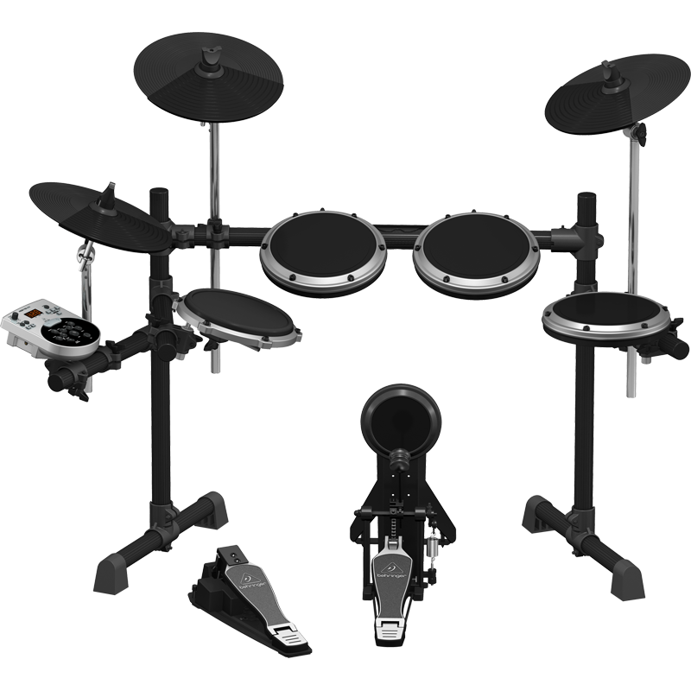
Arduino Drum MIDI
Integrantes:
Elena Soledad Medina Favela José Marcos Morales Gómez
Rodrigo Moguel Gamboa Víctor Manuel Ortiz García

Slide 2
Definición del proyecto
El sistema será, en términos generales, una batería eléctrica musical programada en Arduino, la cual estará dividida en dos partes:
Hardware: Conformado por una placa integrada Arduino UNO, sensores piezo eléctricos y una entrada hembra MIDI, además de componentes básicos de electrónica como resistencias, cables, headers, entre otros.
Software: El lenguaje utilizado para programar el microcontrolador de la placa base Arduino es C, utilizando bibliotecas elaboradas por Arduino (genuino).
*Para el funcionamiento completo del sistema se utilizará un editor de audio externo (ejecutado en un PC) que interprete los datos MIDI que arroja el sistema. En este caso FL studio.

Slide 3
Tipos de Usuarios
Existirán dos tipos de usuarios que van a interactuar con el sistema, el usuario “beta tester” y el usuario final.
El usuario “beta tester” o tester, es el encargado de comprobar que el programa trabaje de la forma prevista por los desarrolladores.
El usuario final es aquella persona a la que va destinado el sistema una vez que este ha superado las fases de desarrollo correspondientes.

Slide 4
Requerimientos Funcionales y No Funcionales
RF000: Al golpear un sensor se genera un dato de entrada.
RF001: El sistema lee constantemente los datos de entrada y los almacena en un espacio de memoria.
RF002: En caso de que el dato almacenado sea válido se generará un comando basado en el protocolo MIDI.
Validación de datos de entrada:
RNF000: Cada sensor tiene asignado un mínimo de fuerza para que los datos generados por vibraciones residuales o interferencia no sean validos.
Generación de comando:
RNF001: El volumen de la nota musical generada está asociado a la fuerza que recibe el sensor al ser golpeado.
RNF002: A cada sensor le corresponde una nota musical única con respecto a las del resto de los sensores.
Datos de entrada: Se refiere a la señal analógica proveniente de los sensores, transformada a datos digitales por el Convertidor de Corriente Analógico/Digital integrado en el microcontrolador.

Slide 5
Requerimientos Funcionales y No Funcionales
RF003: El comando generado se envía hacia el puerto de salida del dispositivo.
RF004: Al golpear dos o más sensores al mismo tiempo, los sonidos se escucharán simultáneamente.
RNF003: El sistema acepta un máximo de 6 sensores definidos desde un principio.

Slide 6

Diagrama de casos de uso
Hardware
Sistema
Editor de Audio
Almacenamiento constante de información
*
Detectar Vibración
1
<<INCLUDE>>
Validación de la información almacenada
*
Detectar Vibraciones Simultaneas
*
Reproducción de sonido
Usuario
<<Extends>>
Generación de comando
Sin Cambios
<<INCLUDE>>
Transferencia de información
1

Slide 7
Estándar de Codificación
Nombrado de variables con la primera palabra en minúscula, las siguientes palabras inician con mayúscula.
Nombre que proporcione contexto de la variable y se deben usar sustantivos.
Indentación de bloques, bloques bien definidos basados en el uso de inicio y fin del bloque (uso de {}).
Todo el código desarrollado tendrá una Indentación de 8 espacios.
Uso de comentarios/documentación que incluya datos del autor, datos de entrada y salida del programa, así como la descripción del procedimiento que se utiliza para resolver el programa. La documentación debe incluir comentarios relativos a la explicación de los bloques que se consideran y su funcionamiento.
Cambridge

Slide 8
Estándar de Codificación
Uso de comentarios que incluya la descripción de cada función, sus parámetros y valores de retorno.
/**
* nombre_funcion:
* @par1: descripción del parámetro 1
*@par2: descripción del parámetro 2
*
*Descripción de la función. Puede incluir referencias a los parámetros * como @par1 y su fuente será ajustada correctamente en la salida. * Las constantes pueden ser referidas como %constante
*
*Valor de retorno: nombre y descripción.
*/
Int function_name (int par1, char *par2 )
{
}
El nombre de la función estará definida por la acción que vaya a realizar. Todas las palabras escritas en minúsculas y separadas por un guion bajo.
Cambridge

Slide 9
Proceso de Desarrollo

Slide 10
Herramientas
GitHub Repositorio: ArduinoElectricDrum https://github.com/Flowah155/ArduinoElectricDrum
Google Docs Nombre: Arduino Electric Drum https://docs.google.com/document/d/1EYIhcOohmlrcly44EMfPrPirYuSUwhSLNO3pG1VkvBU/edit?usp=sharing
Slack Canal: arduino_electric_drum https://pefmat.slack.com/messages/G9DMJ46LE/
Trello Tablero: ArduinoElectricDrum https://trello.com/arduinoelectricdrum
IDE de Arduino
Autodesk 123D circuits - Simulador de circuitos
FL studio – Editor de Audio

Slide 11
Productividad Grupal
El porcentaje de productividad grupal estará directamente ligado a la calendarización de las entregas. Es decir, el porcentaje de productividad grupal estará dado por el porcentaje de tareas realizadas con respecto a las calendarizadas.

Slide 12
Productividad Individual
20% Asistió a todas las reuniones de equipo (El porcentaje se divide entre el numero de reuniones). Asistencia.
30% Entregó su parte del trabajo a tiempo. (El porcentaje se divide entre el numero de trabajos asignados). Responsabilidad.
25% Respetó el estándar de codificación. (El porcentaje se divide entre el numero de trabajos de código que se hayan asignado individualmente). Sabe seguir instrucciones.
25% Aportó soluciones e ideas durante las reuniones grupales. Proactividad.

Slide 13
Calendario de Actividades
Por cada entrega:
70% Periodo de Producción (Requerimientos, diseño, codificación y organización)
20% Pruebas
10% Modificaciones
---> 1 Revisión interna del producto
---> 4 Revisiones Internas del proceso
Fecha crítica: Cuando el trabajo se tenga que entregar a revisión.

